Slide 1
EYE TRACKER
Presentazione progetto di Sistemi Digitali M

Slide 2
Introduzione
Realizzazione di un app in Android in grado di riconoscere gli occhi di uno o più utenti.
Rete neurale convoluzionale (CNN) ottimizzata per sistemi embedded.
Filtraggio real time delle immagini tramite fotocamera interna e esterna.
Mini gioco Quiz per sfruttare la rete neurale.

Slide 3

Dataset
Dataset pubblico fornito da Google:
10 mila immagini contenenti una o più persone;
File Excel contenenti posizioni geografiche degli occhi per ogni immagine.
Per ogni immagine è stato creato un file .xml contenente le informazioni utili alla conversione in TFRecord:
Nome immagine;
Posizione x e y degli occhi.
Creato file label_map.pbtxt.

Slide 4
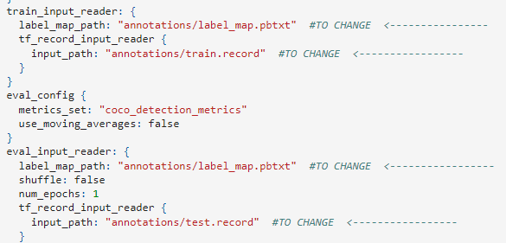
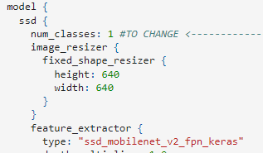
Training
Utilizzo di Modello SSD MobileNet V2 FPNLite 640x640: leggera e veloce da essere eseguita su smartphone senza consumo di risorse eccessivo mantenendo comunque una precisione adeguata.
Configurato adeguatamente file pipeline.config.

Slide 5
Testing
GUI da shell usando TkAgg della libreria Matplotlib.
Test con persona famosa
Test con più persone

Slide 6
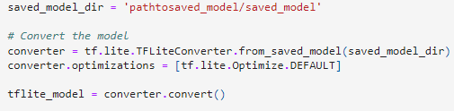
Tensorflow Lite
Dopo esserci accertati che la rete funzionasse correttamente e avesse dei livelli di precisione sopra una certa soglia, si è ottenuto in output un modello addestrato e pronto all’uso, che poi è stato convertito e quantizzato in un formato adatto ai sistemi embedded.
Otteniamo in output un file .tflite

Slide 7
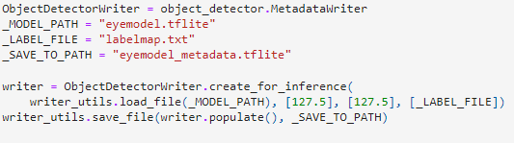
Tensorflow Lite
Tflite richiede un file metadata nel caso di tensori di input di tipo kTfLiteFloat32 per pre-processare le immagini:
Ora si importa il metadata.tflite come file Machine Learning ml all’interno dell’applicazione Android

Slide 8
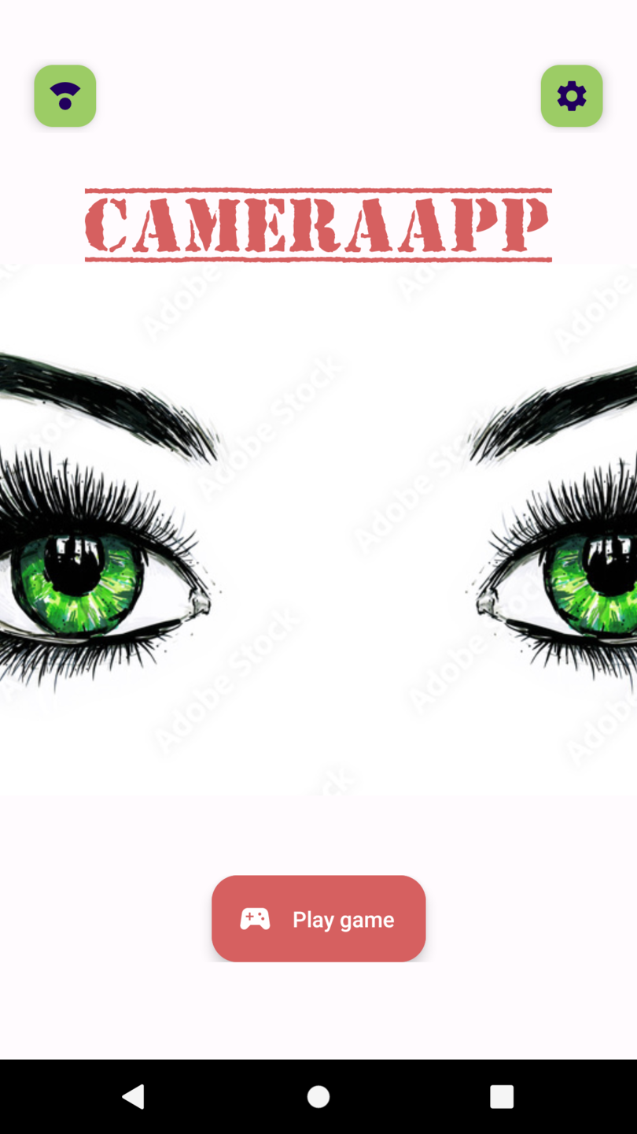
Android
Interfaccia Home
Play Game, al centro per giocare al mini gioco;
Calibration, in alto a sinistra per calibrare la fotocamera prima del gioco;
Nerd mode, in alto a destra per filtraggio real time della fotocamera.

Slide 9
Android
Interfaccia Nerd Mode
Individua real time gli occhi della persona, permette di vedere i boxes creati dalla rete neurale attorno agli occhi dell’utente.
Interfaccia che presenta 3 bottoni:
Preview che permette di avviare la propria fotocamera frontale o esterna;
Analyze che permette la visualizzazione dei boxes creati dalla rete neurale in real time;
Fotocamera frontale/esterna per cambiare da una fotocamera all’altra.

Slide 10
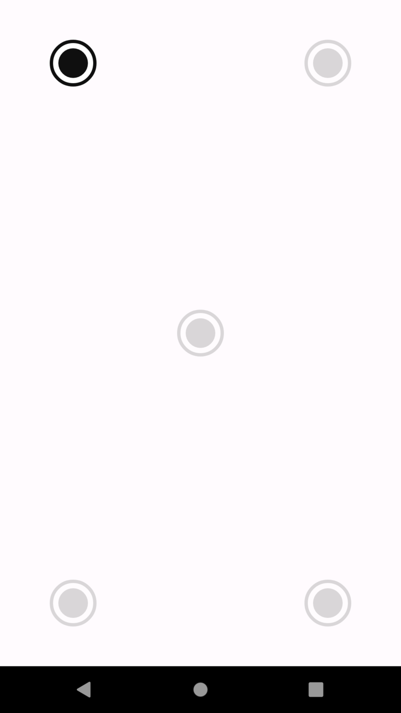
Android
Interfaccia Calibration

Slide 11
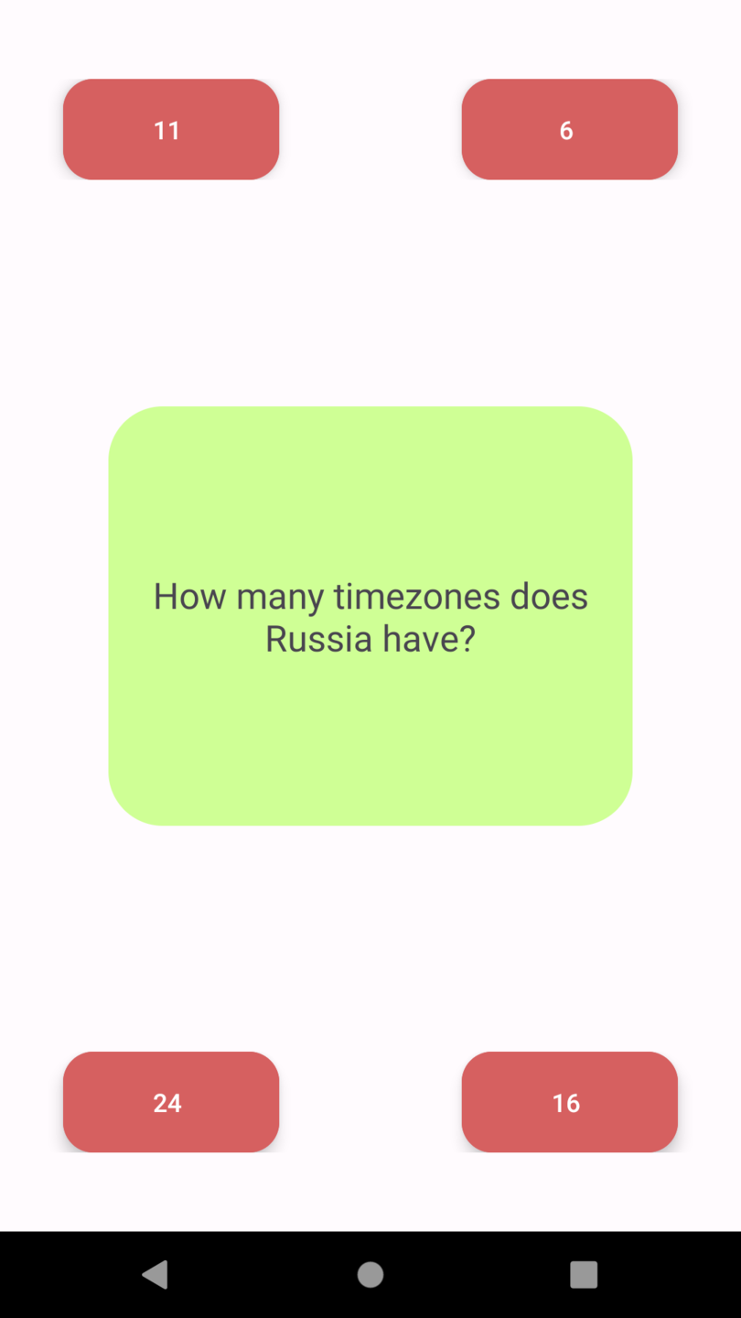
Android
Interfaccia Game
Sfrutta le potenzialità della rete neurale sottostante.
Tramite un Quiz, l'utente risponde alle domande casuali semplicemente spostando il cellulare: infatti viene riconosciuto l'occhio e viene visualizzato un puntatore che lo identifica sullo schermo in modo tale da portarlo sulla risposta corretta posizionata su uno dei 4 angoli dello schermo.
I dati delle domande e delle risposte recuperate tramite API pubbliche: viene inviata una richiesta Url e vengono ricevuti i dati casuali in formato JSON.

Slide 12
Conclusioni
Punto 1
Punto 2
Punto 3

